Slide 1
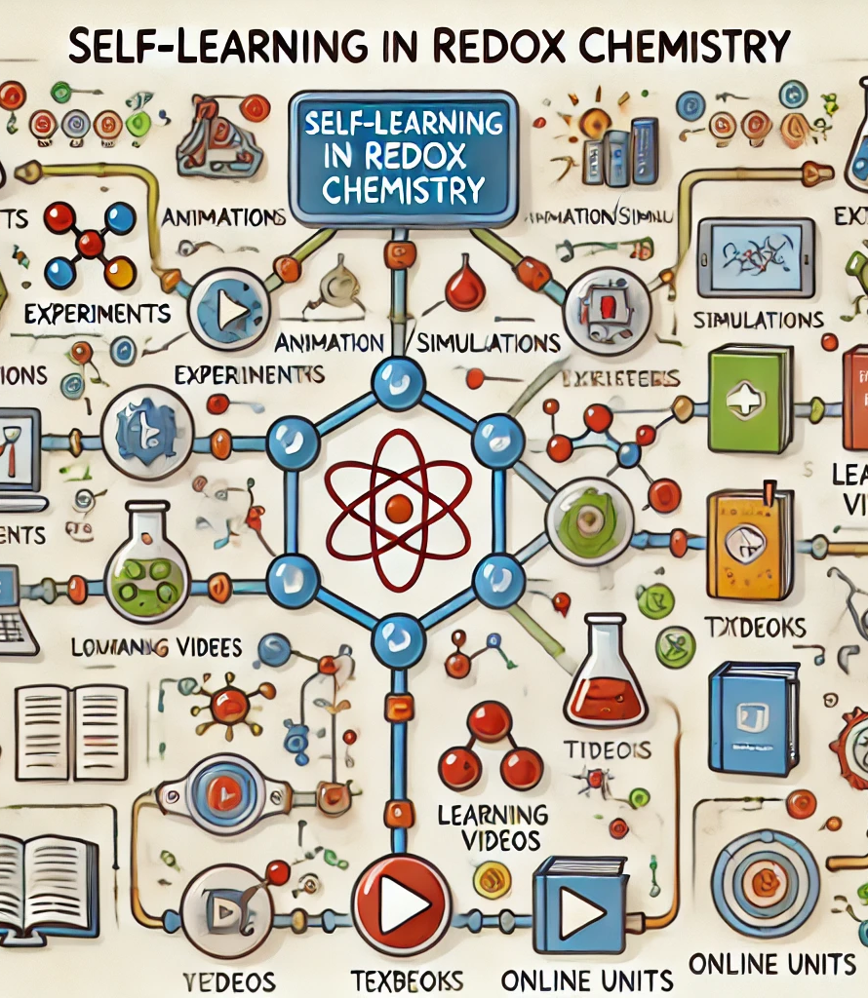
Erfahrungen mit unserer Selbstlernarchitektur in der Redoxchemie
Referentinnen:
Benita Heiz, Christine Guesdon
Notes:
Bis zur Maturität sollen Gymnasiastinnen und Gymnasiasten in verschiedenen Fächern regelmässig das selbstorganisierte Lernen (SOL) trainieren – sowohl in kleineren als auch in umfangreicheren Sequenzen. In diesem Workshop geben wir Einblicke in unsere ersten Erfahrungen mit einer Selbstlernarchitektur im Themenbereich der Redoxchemie.
Eine Selbstlernarchitektur ist ein Lehr-Lern-Arrangement, das Lernaktivitäten in einer Online-Umgebung strukturiert, individuelle Lernprozesse unterstützt und durch Lernberatung begleitet. Ziel ist es, sowohl die Eigenaktivität und Selbstregulationskompetenz der Lernenden als auch deren fachliche Kompetenz zu fördern, ohne dabei Überforderung zu riskieren.
Wir freuen uns auf einen regen Austausch und Ihre Ideen zur Weiterentwicklung dieser ersten Selbstlernarchitektur für das Fach Chemie.

Slide 2
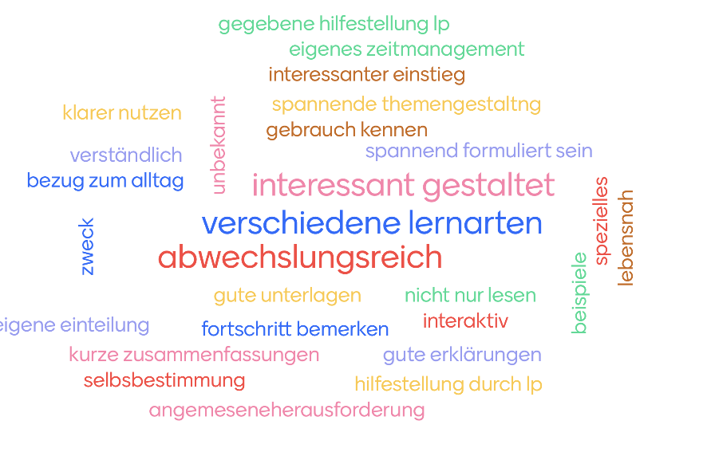
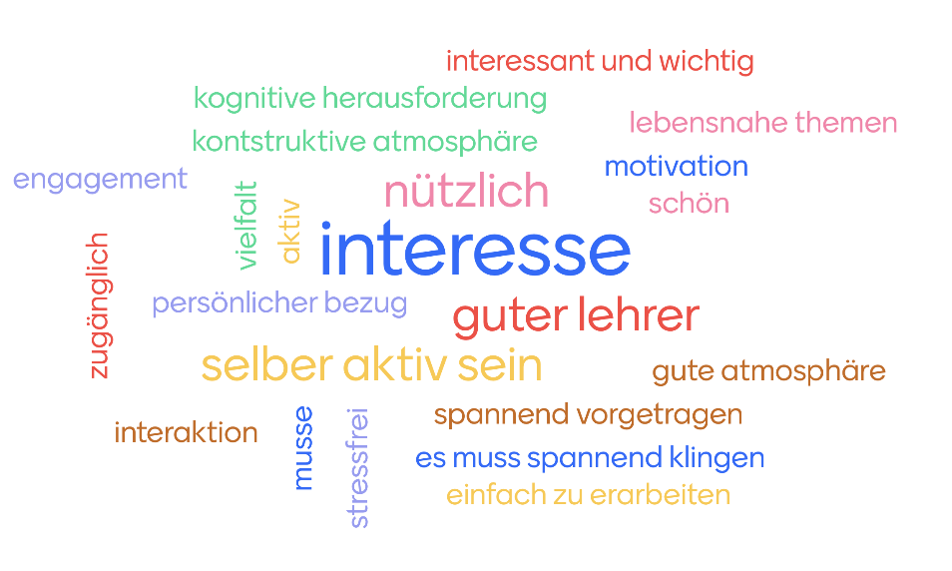
Welche Bedingungen müssten erfüllt sein, damit Sie gerne Neues lernen?
Schülerantworten | Eure Antwort
Notes:
18 Schülerantworten zum Thema ideale Lernbedingungen ergaben folgendes Bild: Die meisten Schüler/-innen wünschen sich, dass die Lernmaterialien interessant, abwechslungsreich und vielseitig gestaltet sind, sodass verschiedene Lernmethoden integriert werden. Die 15 Antworten der Lehrkräfte im Workshop betonen, dass Schülerinnen und Schüler ein echtes Interesse am Lernen entwickeln müssen. Zudem ist es wichtig, dass sie den Zweck des Lernens verstehen, aktiv am Lernprozess teilnehmen wollen und von einem guten Lehrer dabei unterstützt werden.

Slide 3



Gewand des Lernens
Notes:
Das Gewand des Lernens verändert sich stetig – die Rahmenbedingungen, unter denen wir lernen, werden kontinuierlich neu definiert. In einer immer komplexeren und digitalisierten Welt stellt uns das System des Lernens vor immer neue Herausforderungen. Das Gewand, in dem wir lernen sollen, passt sich an neue Technologien, soziale Strukturen und Anforderungen an. Was wir euch heute vorstellen, ist das Gewand der Selbstlernarchitektur: eine Lernumgebung, die auf Selbstständigkeit, individuelle Bedürfnisse und eigenverantwortliches Lernen setzt. Diese Architektur ermöglicht es jedem, in seinem eigenen Tempo, nach eigenen Interessen und mit flexiblen Methoden Neues zu entdecken und sich weiterzuentwickeln.

Slide 4
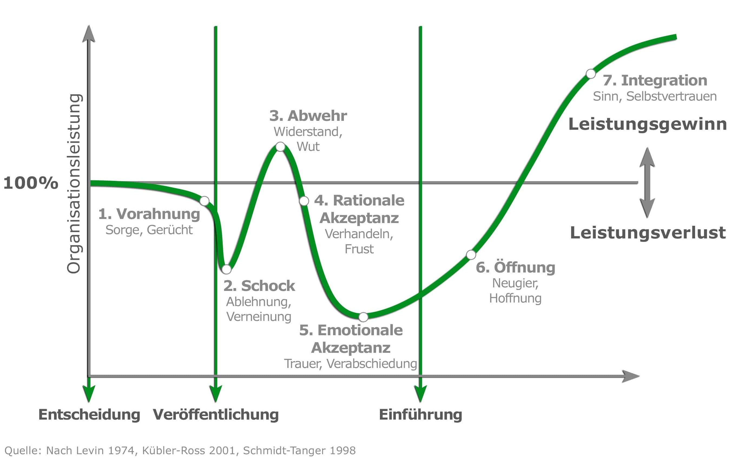
Veränderungskurve in Anlehnung an Kübler-Ross (2001)
Notes:
Wenn neue Lehr- und Lernmethoden eingeführt werden, ist es entscheidend, dass sich die Lehrperson der Veränderungskurve nach Kübler-Ross bewusst ist, um den Veränderungsprozess gezielt und sinnvoll begleiten zu können.
Die Veränderungskurve, inspiriert von Elisabeth Kübler-Ross (2001), beschreibt die emotionalen Phasen, die Menschen durchlaufen, wenn sie mit tiefgreifenden Veränderungen konfrontiert werden. Kübler-Ross entwickelte diese Kurve ursprünglich im Kontext von Trauer, doch sie lässt sich auf jede Art von bedeutender Veränderung anwenden, sei es im beruflichen oder persönlichen Bereich.
Die Phasen der Veränderungskurve sind typischerweise:
Schock: Die erste Reaktion auf die Veränderung, häufig begleitet von Unglauben oder Verwirrung.
Ablehnung: Widerstand gegen die Veränderung, meist in Form von Verleugnung oder Abwehr.
Frustration: Wenn die Veränderung als Realität anerkannt wird, folgt oft Frustration, Wut oder Angst.
Depression: Eine Phase des Rückzugs und der Niedergeschlagenheit, wenn die Auswirkungen der Veränderung klarer werden.
Akzeptanz: Allmähliche Akzeptanz der neuen Realität.
Integration: Die Veränderung wird als Teil des Lebens akzeptiert, und neue Perspektiven und Chancen werden erkannt.
Dieser Prozess ist nicht immer linear und verläuft individuell unterschiedlich. Dennoch zeigt die Veränderungskurve, dass emotionale Reaktionen auf Veränderungen unvermeidlich sind und dass Akzeptanz und Wachstum Zeit brauchen.

Slide 5

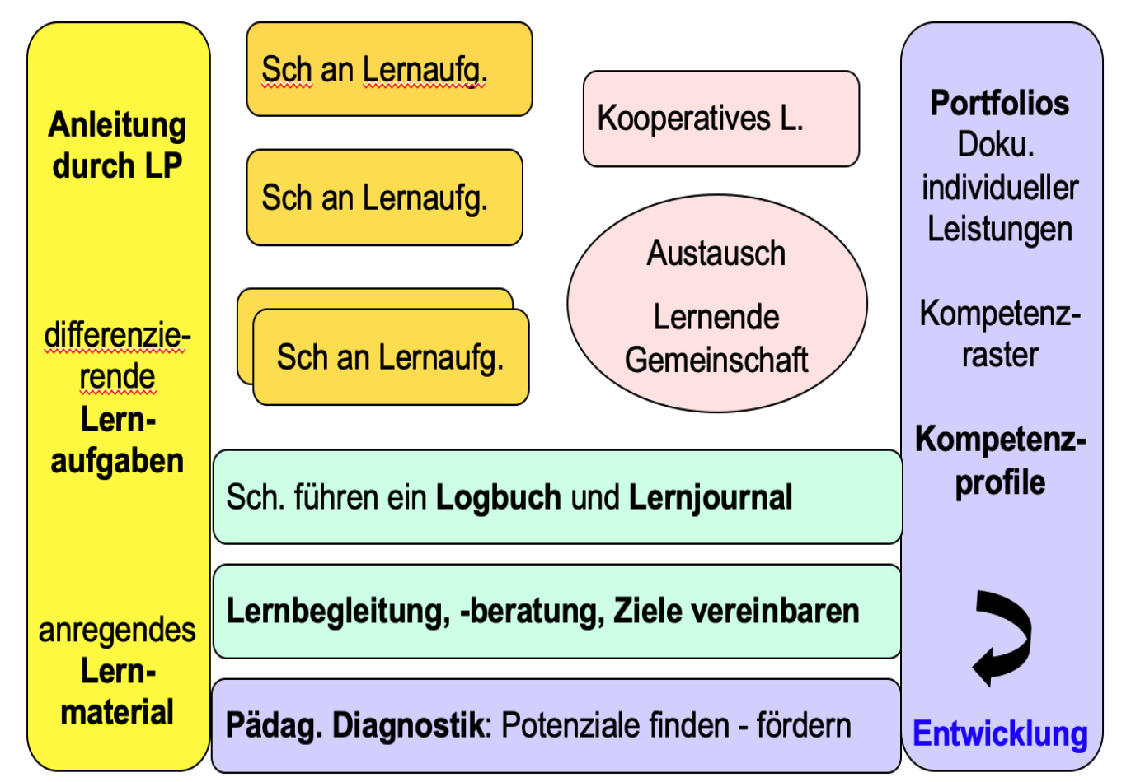
Selbstgesteuert heisst nicht steuerungsfrei
Die Lehrpersonen initiieren UND steuern mit didaktisch aufbereiteten Materialien, die Lernprozesse, in denen die Lernenden (Mit-)
Verantwortung für ihr Lernen übernehmen (Partizipation).
Die gemeinsam verantworteten Lernprozesse (fachliche und überfachliche) sind angeleitet und sie werden begleitet im «dialogischen Lernen», das die Schüler*innen zur Reflexion und Selbstverantwortung anleitet.
Quelle: Victor Müller-Oppliger, „Karg Connected: Vernetzungstagung am 29.9.2020 – Hochbegabte fördern und beraten in Zeiten von Corona - wie geht das?», Vortragsfolien: https://www.karg-stiftung.de/common/kfp/pdf/aktuell/2020_Karg-Connected_Selbstgesteuertes-Lernen-und-Hochbegabung_Victor-Mueller-Oppliger-klein.pdf, S. 30, letzter Zugriff am 16.04.2025
Notes:
„Bei der Erweiterung der Lernkultur geht es nicht um die Abwesenheit professioneller Steuerung, wie der Begriff „Selbststeuerung“ zunächst vermuten lässt, sondern um alternative Formen der Strukturierung und damit der Steuerung von Lernprozessen.“ – aus „Selbstlernumgebungen – Zur Didaktik des selbstsorgenden Lernens“, H.J. Forneck, U. Klingovsky, P. Kossack (Hrsg.), Schneider Verlag Hohengehren, 2005, S. 17.
„Die Reduktion externer Steuerung führt nicht automatisch zu mehr oder vollständiger Selbststeuerung.“ [S. 18]
„Der Erwerb von Strategien zur Selbststeuerung des Lernens kann nicht losgelöst von den Inhalten und Lernkontexten erfolgen. […] Effektive Lernprozesse zeichnen sich dadurch aus, dass neben dem Erwerb fachlichen Wissens auch der Aufbau von Selbstlernkompetenzen gelingt.“ [S. 19]

Slide 6
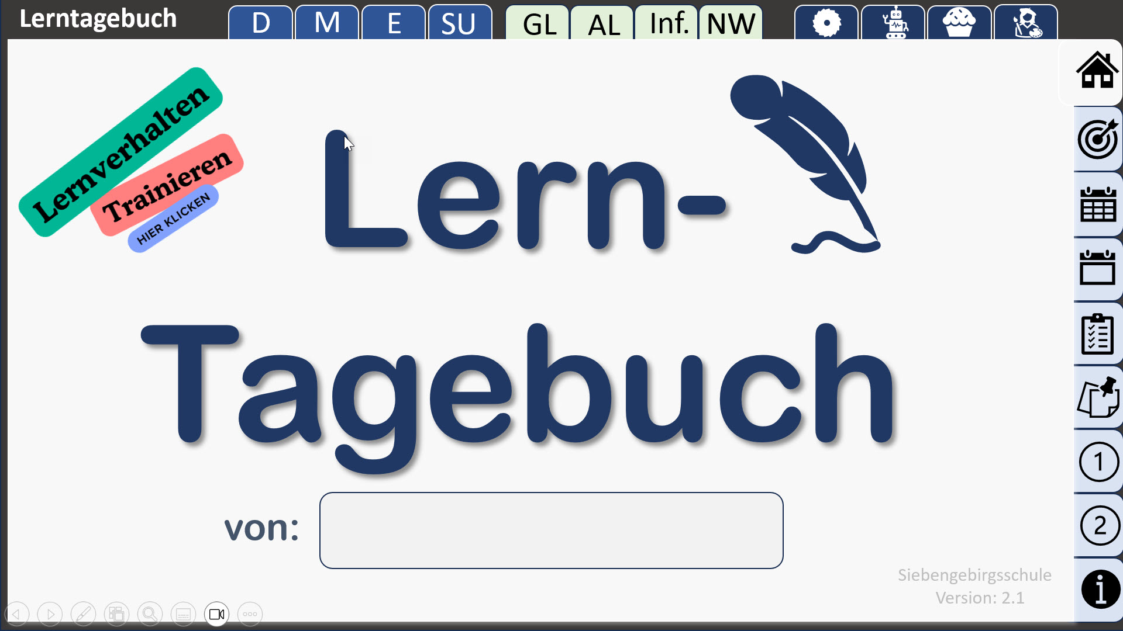


Struktur einer Selbstlernarchitektur
Diﬀerenzierende Aufgabenstellung
Relevanz, Interessen;
multimodale Zugänge;
unterschiedl. Anspruchsniveaus
Exemplarische
Lernmaterialien; Aufgaben
mit Lernwegsempfehlungen
(Methoden, Strategien)
Dokumentation indiv. Leistungen
und Kompetenzen
(formativ und kriterial)
Portfolio/Kompetenzraster
Individuelles und
kooperatives Lernen;
Lernende Gemeinschaft
Soziales Lernen
Quelle: Nach: Victor Müller-Oppliger, „Karg Connected: Vernetzungstagung am 29.9.2020 – Hochbegabte fördern und beraten in Zeiten von Corona - wie geht das?», Vortragsfolien: https://www.karg-stiftung.de/common/kfp/pdf/aktuell/2020_Karg-Connected_Selbstgesteuertes-Lernen-und-Hochbegabung_Victor-Mueller-Oppliger-klein.pdf, S. 34, letzter Zugriff am 16.04.2025
Lernprozessbegleitung
Reflexives Lernen
Lernberatung, Coaching
Lernjournal (Einstellungen)
Notes:
Victor Müller-Oppliger (Karg Connected 2020) beschreibt das Strukturmodell einer Lernarchitektur folgendermassen: Wir organisieren differenzierte Aufgaben basierend auf Relevanz, Interessen, verschiedenen Zugängen und unterschiedlichen Anspruchsniveaus. Dazu stellen wir das passende Lernmaterial sowie Methoden, Strategien und Empfehlungen für den Lernweg bereit. Die Schülerinnen und Schüler arbeiten sowohl selbstständig als auch kooperativ. Selbstgesteuertes Lernen bedeutet nämlich nicht, dass der Unterricht egozentrisch wird – dass jeder alles allein macht –, sondern dass man Aufgaben selbst bearbeitet und die Ergebnisse anschliessend mit anderen diskutiert. Kooperatives Lernen spielt hierbei eine wesentliche Rolle.
Die Dokumentation individueller Leistungen erfolgt in Form von Portfolios und Kompetenzrastern – nicht durch Prüfungen, die alles abdecken, was ein Schüler oder eine Schülerin kann. Zusätzlich wird der Lernprozess durch Reflexion, Lernberatung und Coaching unterstützt, etwa durch ein Lernjournal.
Es ist wichtig, dass die Schüler/-innen während dieses Prozesses begleitet werden, weil die überfachlichen Kompetenzen – wie personale, soziale und reflexive Fähigkeiten – nicht im klassischen Klassenunterricht erlernt werden können. Sie erfordern individuelle Lernberatung, Unterstützung und eine genaue Dokumentation der Lernwege, um darüber sprechen zu können. Ohne diese Lernprozessbegleitung ist es nicht möglich, Selbstlernkompetenzen zu entwickeln. Das bedeutet einen Paradigmenwechsel im Unterricht: Ohne individuelle Lernbegleitung und Dokumentation der individuellen Leistung schaffen wir es nicht, Selbstlernkompetenz aufzubauen.

Slide 7
Elemente einer Selbstlernarchitektur
ESP: Einstiegspunkt: Appetizer; Kontextualisierung
MAT: Strukturierte Lernmaterialien (Übersichtstexte, Originaldokumente, Medien, Filmsequenzen, ...)
LP: Lernpraktiken, Aktive Umsetzung
LWE: Lernwegsempfehlungen (Methoden, Techniken, Vorgehen, Strategien)
DIS: Diskussionsimpulse, Austausch
REF: Reflexionsanregungen, -aufgaben
LB: Kontrolle oder Lernberatung?
Quelle: Nach Victor Müller-Oppliger, „Karg Connected: Vernetzungstagung am 29.9.2020 – Hochbegabte fördern und beraten in Zeiten von Corona - wie geht das?», Vortragsfolien: https://www.karg-stiftung.de/common/kfp/pdf/aktuell/2020_Karg-Connected_Selbstgesteuertes-Lernen-und-Hochbegabung_Victor-Mueller-Oppliger-klein.pdf, S. 40, letzter Zugriff am 16.04.2025

Slide 8





Lernpraktiken - Basis
Lernen organisieren | Auswendig lernen | Lernen mit Karteikarten | Lernen mit eigenen Fragen | Motiviert und gesund lernen
Notes:
Lernpraktiken müssen gezielt geübt werden – es kann nicht einfach davon ausgegangen werden, dass Schülerinnen und Schüler diese automatisch beherrschen. Idealerweise werden die Lernstrategien spiralförmig über verschiedene Fächer hinweg ins Curriculum integriert, sodass die Lernenden schrittweise und kontinuierlich ihre Fähigkeiten ausbauen können.
Wichtige Lernpraktiken umfassen:
Lernen organisieren (z.B. Lernstoff strukturieren, Wochen- und Zeitpläne erstellen)
Auswendiglernen (mit Tools wie Quizlet oder der Loci-Methode)
Lernen mit Karteikarten (z.B. durch die Nutzung von Anki, das auch das Prinzip des Spaced Repetition und des Leitner-Systems nutzt; mehr Informationen dazu unter Anki Download sowie in diesen YouTube-Videos, hier und hier)
Lernen mit eigenen Fragen (z.B. die Methode des aktiven Lesens und Denkens mit iSTART – mehr dazu in diesem Video)
Motiviert und gesund lernen (unterstützt durch Modelle zur Lernmotivation, wie sie von W. Metzig und M. Schuster beschrieben werden)
Diese Praktiken helfen, das Lernen langfristig zu verbessern und eine nachhaltige Lernmotivation zu fördern.

Slide 9


Einstieg
Lernweg-empfehlung
Lernaufgabe
Testen Sie sich selbst
Notes:
Die Selbstlernarchitektur von Benita Heiz in der Redoxchemie ist folgendermassen strukturiert: Der Lernprozess beginnt mit einem Einstieg, der die Lernenden an das Thema heranführt. Es folgt die Lernwegempfehlung, die vermutlich den schwierigsten und wichtigsten Teil der Erarbeitung darstellt. Danach kommt die Lernaufgabe, die in verschiedenen Varianten angeboten wird, um unterschiedlichen Bedürfnissen gerecht zu werden. Den Abschluss bildet das „Testen Sie sich selbst“, bei dem alle Schülerinnen und Schüler die gleiche Aufgabe bearbeiten.
Prinzipiell könnten auch Audios eingesetzt werden. Besonders beim Einstieg und möglicherweise auch bei der Lernwegempfehlung halten wir sie für hilfreich. Der Einstieg sollte unserer Meinung nach eng mit der Erlebniswelt der Jugendlichen verknüpft werden, um das Interesse zu wecken, und gleichzeitig die verschiedenen Lerneinheiten miteinander zu verbinden.
Die Prüfungen basieren auf dem „Testen Sie sich selbst“-Abschnitt.

Slide 10





Lernaufgaben
Experimente | Animationen | Lernvideos | Schuleinheit | Lehrbuchtext | Interneteinheit
Notes:
Lernaufgaben können verschiedene Kompetenzen fördern und in unterschiedlichen Formaten gestaltet sein. Für den Chemieunterricht haben wir die folgenden Kategorien verwendet:
Experimente (zu Hause oder im virtuellen Labor, Video)
Animationen/Simulationen
Lernvideos (von Lehrpersonen erstellte und/oder andere)
Schuleinheiten (Mischungen)
Lehrbuchtexte
Interneteinheiten auf Englisch
1. Experimente
Kritisches Denken und Problemlösungsfähigkeiten: Hypothesen aufstellen, Experimente planen und durchführen, um Daten zu sammeln und auszuwerten.
Teamfähigkeit: Häufig werden Experimente in Gruppen durchgeführt, was die Zusammenarbeit und den Austausch von Ideen erfordert.
Methodenkompetenz: Verständnis für wissenschaftliche Methoden, um systematisch vorzugehen und Fehlerquellen zu minimieren.
Kommunikationsfähigkeit: Ergebnisse klar und verständlich dokumentieren und präsentieren.
2. Animationen
Kreativität und Visualisierungsfähigkeit: Abstrakte Konzepte oder Prozesse in visuell verständliche Animationen umsetzen.
Technologische Kompetenz: Umgang mit Software zur Erstellung von Animationen und grafischen Darstellungen.
Kommunikationsfähigkeit: Komplexe Informationen präzise und verständlich aufbereiten, um den Lernprozess zu unterstützen.
3. Lernvideos
Medienkompetenz: Auswahl und Einsatz geeigneter technischer Hilfsmittel zur Produktion und Bearbeitung von Videos.
Zeitmanagement: Planung und Strukturierung des Inhalts, um Videos klar und verständlich zu gestalten.
Didaktische Kompetenz: Fähigkeit, den Lerninhalt verständlich und strukturiert zu vermitteln.
Präsentationsfähigkeiten: Effektive Kommunikation der Lerninhalte durch Stimme, Bild und Text.
4. Schuleinheit
Planungs- und Organisationsfähigkeit: Eine Schuleinheit erfordert die Strukturierung des Lernmaterials und des Ablaufs.
Führungskompetenz und Moderationsfähigkeiten: Leitung der Gruppe, Anleiten von Diskussionen und Sicherstellen, dass alle Lernenden eingebunden sind.
Didaktische Kompetenz: Lerninhalte müssen so aufbereitet werden, dass sie für alle verständlich und zugänglich sind.
Reflexionsfähigkeit: Die eigene Unterrichtseinheit kritisch hinterfragen und bei Bedarf anpassen.
5. Lehrbuchtexte
Lesekompetenz und Textverständnis: Fähigkeit, komplexe Texte zu analysieren und die wesentlichen Informationen herauszufiltern.
Analytisches Denken: Verknüpfung der im Text vermittelten Informationen mit bereits bestehenden Kenntnissen.
Geduld und Konzentrationsfähigkeit: Das Lesen und Verstehen von Lehrbuchtexten erfordert oft viel Konzentration und Ausdauer.
Zeitmanagement: Strukturierter Umgang mit der Zeit, um den Text in einem angemessenen Tempo zu bearbeiten.
6. Interneteinheiten
Informations- und Recherchekompetenz: Fähigkeit, relevante und verlässliche Quellen im Internet zu finden und zu bewerten.
Medienkritik: Kritisches Hinterfragen der Qualität und Glaubwürdigkeit der gefundenen Informationen.
Selbstständiges Arbeiten: Da das Arbeiten mit Interneteinheiten oft weniger Anleitung bietet, ist eigenverantwortliches Lernen erforderlich.
Zeitmanagement: Angesichts der Vielzahl an Internetquellen muss die Zeit effektiv geplant werden, um sich nicht zu verzetteln.
Allgemeine Kompetenzen, die bei allen Methoden wichtig sind:
Selbstorganisation und Eigenverantwortung: Planung und Organisation der eigenen Arbeit, um die Aufgaben rechtzeitig zu erledigen.
Kommunikationsfähigkeit: Unabhängig von der Methode ist es wichtig, Informationen klar und verständlich zu formulieren und mit anderen effektiv zu kommunizieren.
Kritisches Denken: Die Fähigkeit, Informationen zu hinterfragen, zu analysieren und fundierte Entscheidungen zu treffen.
Lernbereitschaft: Offenheit gegenüber neuen Informationen und Methoden sowie die Bereitschaft, sich kontinuierlich weiterzuentwickeln.
Diese überfachlichen Kompetenzen sind entscheidend, um die verschiedenen Methoden zur Erarbeitung von Lerninhalten erfolgreich anzuwenden. Sie fördern nicht nur das fachliche Lernen, sondern auch die persönliche Entwicklung in Bezug auf Selbstständigkeit, Zusammenarbeit und Problemlösung.

Slide 11
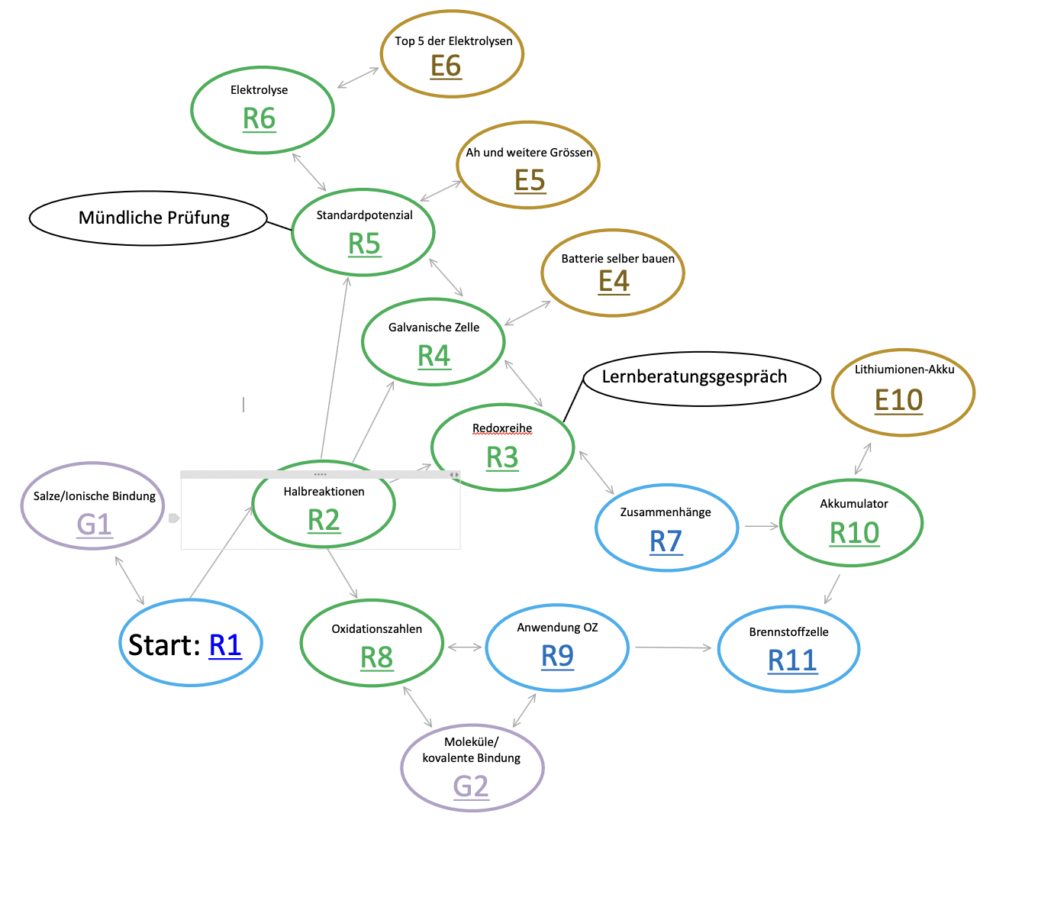
Überblick Redox
R | Pflichteinheiten: In Grün - wichtige Werkzeuge, um die Redoxreaktionen zu verstehen
R | Pflichteinheiten: In Blau - wichtige Erlebnisse, um den Sinn und Zweck der Redoxreaktionen zu verstehen
G | Freiwillige Einheiten: Grundlagen
E | Freiwillige Einheiten: Exkurse
 | Einzelpfeil: Die Einheiten Links vom Pfeil müssen vor den Einheiten rechts vom Pfeil bearbeitet werden
 | Doppelpfeil: Die Einheiten kann man in beliebiger Reihenfolge bearbeiten.
Notes:
Diese Abbildung bietet einen Überblick über die Selbstlernarchitektur in der Redoxchemie. Von dieser Seite aus können die Schülerinnen und Schüler auf alle Lernmodule zugreifen. Das Lernberatungsgespräch sowie die mündliche Prüfung sind verpflichtend und müssen nach den angegebenen Einheiten absolviert werden.
Eine Lernarchitektur ist ein strukturiertes Konzept, das darauf abzielt, selbstgesteuertes Lernen durch klar definierte Einheiten und methodische Anleitungen zu fördern. Sie bietet einen logischen Rahmen, der verschiedene Lerninhalte und -methoden organisiert, um den Lernenden zu helfen, Wissen systematisch und effizient zu erwerben.
In dieser Lernarchitektur haben Sie Zugang zu allen relevanten Einheiten. Die Redoxeinheiten (R) in Grün und Blau sind verpflichtend, während die Grundlagen-Einheiten als freiwillige Wiederholungen und die Exkurse als freiwillige Horizonterweiterungen angeboten werden. Die grünen Einheiten vermitteln Ihnen die grundlegenden Werkzeuge, um die Redoxchemie zu beherrschen, während die blauen Einheiten die Redoxchemie im Alltagskontext veranschaulichen. Alle Einheiten, die sich links von einem einseitigen Pfeil befinden, müssen zuerst bearbeitet werden. Bei Doppelpfeilen ist die Reihenfolge der Bearbeitung flexibel.

Slide 12
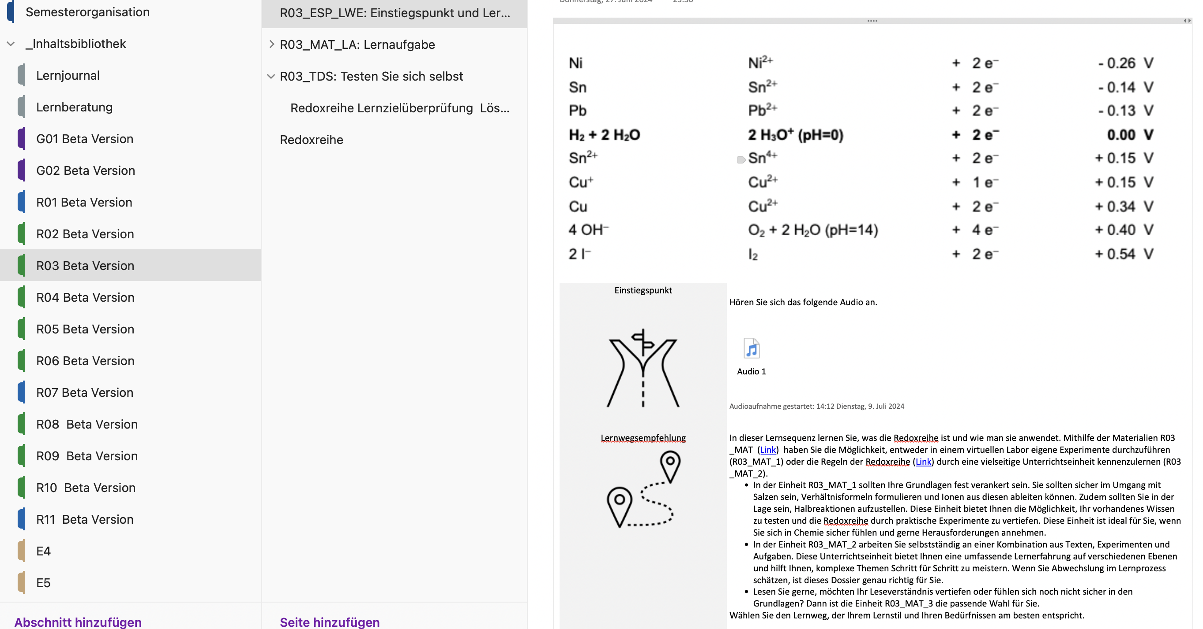
Notes:
Die Selbstlernarchitektur kann auf verschiedenen Plattformen aufgebaut werden. In unserem Fall haben wir ein Klassennotizbuch auf OneNote verwendet. Dabei war es uns wichtig, dass alle Seiten miteinander verknüpft sind, um eine klare Struktur zu gewährleisten. Es gibt jedoch auch elegantere Lösungen, die mit zusätzlichen Ressourcen realisiert werden können.

Slide 13


Einstiegspunkt
Stellen Sie sich vor, Sie könnten in die Welt der kleinsten Teilchen eintauchen und beobachten, wie unsichtbare Elektronenströme das Leben, wie wir es kennen, ermöglichen. Die Redoxchemie öffnet genau diese Tür und zeigt, wie chemische Reaktionen unser tägliches Leben prägen. Jeden Tag begegnen Ihnen unzählige Phänomene, die auf Redoxreaktionen basieren – auch wenn Sie sie nicht bewusst wahrnehmen. Vom Energiefluss in Ihrem Handy bis hin zum Rost, der an einem alten Fahrrad nagt – all das und noch viel mehr ist das Ergebnis von Redoxprozessen.
Stellen Sie sich vor, Sie könnten nicht nur verstehen, warum eine Batterie leer wird, sondern auch, wie man sie effizienter gestalten kann. Oder Sie könnten Methoden entwickeln, um Korrosion zu verhindern und damit die Lebensdauer von Bauwerken zu verlängern. Dieses Wissen eröffnet Ihnen zahlreiche praktische Anwendungen, die Ihren Alltag verbessern können.
Die Reise beginnt jetzt: In dieser Lektion werden Sie ein konkretes Beispiel einer Redoxreaktion kennenlernen. Sind Sie bereit, die geheimen Elektronenströme zu entschlüsseln?
Notes:
Auf der vorherigen Folie wurde deutlich, dass der Einstiegspunkt mit R1 erfolgen sollte, da dies der Einstieg in die Einheit Redoxchemie bildet. Nach diesem Einstieg folgen Lernwegempfehlungen, die den Lernenden helfen, die erforderlichen Kompetenzen durch die entsprechenden Lernaufgaben zu erwerben.

Slide 14

Lernwegempfehlung
In dieser Lernsequenz lernen Sie das Phänomen der Redox-Reaktionen durch experimentelle Beobachtungen kennen. Mithilfe der Materialien R01_MAT (Link) können Sie entweder eigene Experimente (R01_MAT_2 oder R01_MAT_3) durchführen oder ein Video (R01_MAT_1) nutzen, um die Auswirkungen von Sauerstoff auf Stoffe wie Magnesium oder einen frisch geschnittenen Apfel zu beobachten und zu interpretieren. Alternativ bietet R01_MAT_4 einen Einstieg in die Geschichte der Redoxchemie. Je nach Ihren Vorkenntnissen und Interessen wird folgender Lernweg empfohlen:
Vertraut mit Experimenten: Wenn Sie bereits mit Experimenten vertraut sind und die Zusammenhänge zwischen exothermen Reaktionen und den Veränderungen der Stoffeigenschaften verstehen, könnte das Video zur Magnesiumverbrennung in R01_MAT_1 neue Erkenntnisse bieten.
Unsicher bei exothermen Reaktionen: Wenn Sie sich unsicher sind, was exotherme Reaktionen zwischen metallischen und nichtmetallischen Stoffen auszeichnet, empfiehlt sich das Experiment aus R01_MAT_2, um Ihr Wissen zu salzartigen Stoffen aufzufrischen.
Interesse an alltäglichen Phänomenen: Wenn Sie verstehen möchten, was hinter alltäglichen Phänomenen wie dem "Braunwerden eines frisch geschnittenen Apfels" steckt, können Sie mit R01_MAT_3 die Begriffe Oxidation und Reduktion erarbeiten.
Interesse an der Geschichte: Falls Sie sich für die historische Entwicklung der Begriffe Reduktion und Oxidation interessieren, können Sie alternativ den Text von Arnold Arni in R01_MAT_4 lesen.
Wählen Sie den Lernweg, der für Sie am besten geeignet ist.
Notes:
Die Lernwegempfehlung stellt ein zentrales Element der Selbstlernarchitektur dar. In den Lerngesprächen wurde immer wieder deutlich, dass die Lernenden zunächst erkennen mussten, wie entscheidend das Lesen und die Berücksichtigung der Lernwegempfehlung für ihren Lernprozess sind.
Auf der Folie sehen Sie die Lernwegempfehlung für die Einheit R1.

Slide 15

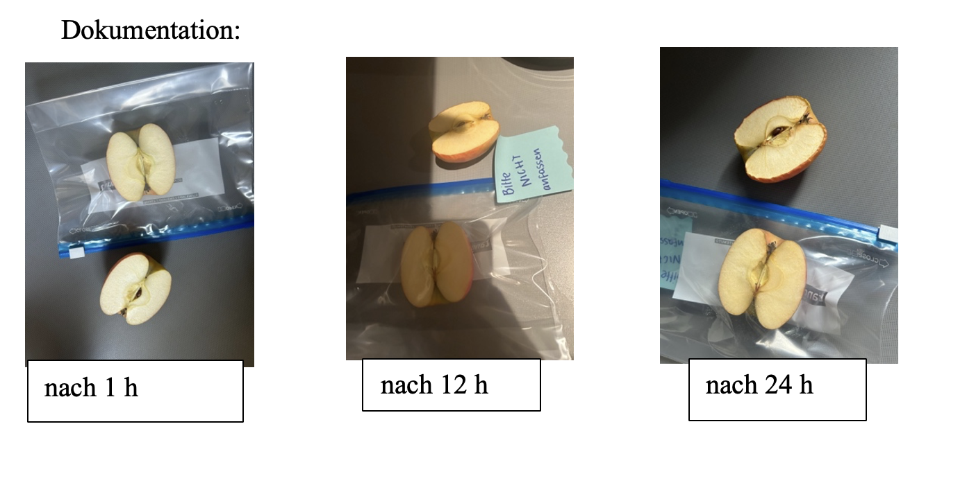
Ziel der Aufgabe: Sie führen selbstständig ein Experiment durch, um die natürliche Veränderung eines Apfels zu beobachten und die zugrunde liegenden chemischen Prozesse zu erforschen.
Enzymatische Bräunung
Äpfel enthalten das Enzym Polyphenoloxidase (PPO). Die Substrate, die dieses Enzym oxidiert, sind Phenolverbindungen. Wenn der Apfel geschnitten wird, werden die Zellen beschädigt und das PPO kommt mit den Phenolverbindungen in Kontakt was nach einiger Zeit zur Oxidierung mit Sauerstoff führt (Chinonen). Chinonen entstehen durch die Oxidation von Phenolen. Chinonen sind sehr instabil und polymerisieren schnell um Melanine zu bilden, die als braune Pigmente erscheinend und somit für die Bräunung des Apfels verantwortlich sind.
Zusammenfassung:
Wenn der Apfel geschnitten wird, kommt das Enzym PPO mit Sauerstoff in Kontakt und oxidiert die Phenolverbindung zu Chinonen
Phenolverbindung verliert Elektronen (Oxidation) und der Sauerstoff nimmt Elektronen auf (Reduktion).
Notes:
Auf der Folie ist ein Auszug aus der Dokumentation einer Schülerin zur Einheit R1 zu sehen. Diejenigen, die das Apfelexperiment durchgeführt haben, reichten häufig sehr durchdachte und vollständige Dokumentationen ein. Im Vergleich dazu fielen die Videoanalysen zur Magnesiumverbrennung oft etwas knapper aus. Unabhängig von der gewählten Einheit war das "Testen Sie sich selbst" jedoch für alle Lernenden gleich.
AUFTRAG: R1 Apfelexperiment
Erfahren Sie, was hinter der Veränderung eines Apfels steckt!
Ziel der Aufgabe: Sie führen selbstständig ein Experiment durch, um die natürliche Veränderung eines Apfels zu beobachten und die zugrunde liegenden chemischen Prozesse zu erforschen.
Materialien:
Ein frischer Apfel (am besten einen in der Mitte halbieren, um die Reaktion besser sichtbar zu machen)
Ein Messer
Ein Schneidebrett
eine luftdichte Plastiktüte oder -box für Vergleichszwecke (Referenz)
Durchführung:
Vorbereitung:
Halbieren Sie den Apfel, um die Schnittfläche freizulegen. Stellen Sie sicher, dass Sie zwei Hälften haben, um einen direkten Vergleich zu ermöglichen.
Legen Sie eine der Apfelhälften in eine luftdichte Plastiktüte oder -box, um sie vor äusseren Einflüssen zu schützen.
Beobachtung:
Legen Sie beide Apfelhälften auf das Schneidebrett oder einen anderen geeigneten Untergrund.
Beobachten Sie regelmässig über einen Zeitraum von mehreren Stunden oder Tagen die Veränderungen an beiden Apfelhälften.
Dokumentation:
Machen Sie Notizen oder fotografieren Sie die Apfelhälften zu verschiedenen Zeitpunkten, um die fortschreitende Veränderung der Schnittfläche zu dokumentieren.
Notieren Sie Ihre Beobachtungen zur Farbveränderung und eventuell auftretenden Veränderungen in der Textur.
Interpretation:
Vergleichen Sie die Apfelhälfte, die der Luft ausgesetzt war, mit der Apfelhälfte, die in der luftdichten Umgebung aufbewahrt wurde.
Erklären Sie, wie sich die Veränderungen (z.B. Farbveränderung) entwickeln könnten und diskutieren Sie die zugrunde liegenden chemischen Prozesse. (Recherche gefragt.)
Reflexion:
Reflektieren Sie über die Bedeutung dieser Beobachtungen für den Alltag, z.B. in Bezug auf die Lagerung von Lebensmitteln oder die Vermeidung von Lebensmittelverschwendung.
Diskutieren Sie mögliche Massnahmen, um die Veränderung des Apfels zu verlangsamen oder zu verhindern.
Können Sie die Lewis- und Skelettformeln aus dem Stegreif? Falls nicht repetieren Sie diese in der Einheit G2.
Zusätzliche Hinweise:
Achten Sie darauf, dass das Experiment sicher durchgeführt wird und alle verwendeten Materialien sauber und angemessen behandelt werden.
Dieses Experiment kann individuell oder in Gruppenarbeit durchgeführt werden, um verschiedene Perspektiven und Beobachtungen zu sammeln.

Slide 16
R1 Testen Sie sich selbst
Stellen Sie die Salzsynthesen von den folgenden Metallen und Nichtmetallen auf:
  Magnesium und Chlor
  Aluminium und Sauerstoff
  Eisen und Sauerstoff
  Aluminium und Chlor
Bestimmen Sie was bei den Reaktionen passiert: welche (Atomsorten, Elemente..) erhalten Elektronen und welche verlieren Elektronen?
Falls Sie Probleme haben die Reaktionsgleichung aufzustellen, lösen Sie zuerst die Repetitionseinheit G1
Füllen Sie das Forms aus.
Microsoft Forms
Notes:
Wie bereits erwähnt, ist das "Testen Sie sich selbst" für alle Schülerinnen und Schüler identisch, unabhängig davon, welche Einheit bearbeitet wurde. Auf dieser Grundlage kann auch die Prüfung aufgebaut werden. Hier zeigt sich, dass die Lehrperson sicherstellen möchte, dass alle das Thema Salze (G1) wiederholen, falls dieses Wissen nicht mehr vollständig vorhanden ist.

Slide 17






Kompass/Führung der Lehrperson
Abgaben | Lerntagebuch | Lerncoaching-gespräche | Mündliche Prüfung | Präsenz markieren | Grobe Einteilung empfehlen
Notes:
Während der Schüler oder die Schülerin der "Käpt'n des Bootes" ist und somit den Lernprozess eigenständig steuert, hat die Lehrperson die Rolle des "Kompasses", der die Lernenden mit den richtigen Hilfsmitteln und Rückmeldungen unterstützt. Um diese Aufgabe zu erfüllen, können verschiedene Mittel eingesetzt werden.
Es gibt zahlreiche Abgaben, die kontrolliert werden müssen. Um das Zeitmanagement der Lehrperson zu erleichtern, können folgende Methoden zur Kontrolle angewendet werden: Alle Abgaben kurz durchsehen, bei bestimmten Aufgaben besonders auf Details achten und entsprechende Rückmeldungen geben. Zudem können bei jeder Abgabe drei Schülerinnen und Schüler ausgewählt werden, die präzise und individuell formulierte Rückmeldungen erhalten. Es ist wichtig, dass die Lernenden regelmäßig Feedback zu ihren Abgaben bekommen.
Lerntagebücher sollten geführt werden, wobei die Struktur so gestaltet ist, dass sie für die Schülerinnen und Schüler sinnvoll und förderlich ist. Auf der nächsten Folie finden Sie ein Beispiel für die Struktur eines Lerntagebuchs, das während dieser Einheit verwendet werden konnte. In einem Dropdown-Menü konnten die Lernenden drei Fragen auswählen und beantworten, was eine effiziente und reflektierte Bearbeitung des Lerntagebuchs ermöglichte.
Das Lerntagebuch muss vor dem Lernberatungsgespräch abgegeben werden, da es als Grundlage für das Gespräch dient. Die mündliche Prüfung war eine zusätzliche Orientierungshilfe für die Schülerinnen und Schüler und dient auch der summativen Leistungserfassung. Für die Anwesenheit war es wichtig, aufmerksam und aufgeschlossen zu sein. Eine grobe, aber nicht verbindliche Empfehlung zur Einteilung der Einheiten half den Lernenden, den Überblick zu behalten, wobei es auch feste Termine gab. Bis zu einem bestimmten Zeitpunkt mussten das Lernberatungsgespräch und die mündliche Prüfung abgelegt werden. Am Ende der Einheit fand eine schriftliche Prüfung statt. Insgesamt wurden für diese Einheit etwa 30 Wochenlektionen eingeplant.

Slide 18
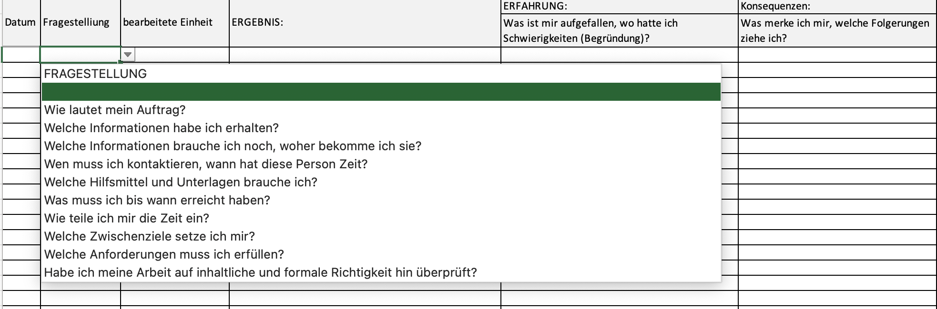
Lerntagebuch
Notes:
Das Dropdown-Menü unterstützte die Schülerinnen und Schüler dabei, das Lerntagebuch effizient zu gestalten.

Slide 19
Lerntagebuch Beispiel
Datum | Fragestelliung | ERGEBNIS: | ERFAHRUNG: | Konsequenzen:
 |  |  | Was ist mir aufgefallen, wo hatte ich Schwierigkeiten (Begründung)? | Was merke ich mir, welche Folgerungen ziehe ich?
16.08.24 | Wie lautet mein Auftrag? | Ich habe mich für das Apfel-Experiment entschieden. Dabei musste ich einen aufgeschnittenen Apfel beobachten und die Erkenntnisse festhalten | Die Schwierigkeit war die Zeitplanung, weil ich den Apfel über mehrere Stunden beobachten sollte. | Das nächste Mal achte ich darauf, die Zeit im Voraus gut zu planen und mir vorzunehmen, wann ich welchen Teil des Auftrages erledigen werde.
25.08.24 | Wie teile ich mir die Zeit ein? | Diese Woche habe ich mir die Zeit deutlich besser eingeteilgt. Es hat mir viel gebracht, dass ich letzte Woche diesen Fehler gemahct habe, denn so habe ich dieses Mal besonders darauf geachtet und mich verbessert. | Es war schwierig die Inhalte alleine zu verstehen. | Ich versuche mich bei Schwierigkeiten zu melden und das Problem zu beheben.
05.09.24 | Was ist mir nicht so gut gelungen? | Diese Woche habe ich mich für 3.3 entschieden. Das ist ein Leseverständnis, denn ich habe Mühe, mir über einen Text Wissen anzueignen. Es hat dementsprechend nicht wirklich gut funktioniert und ich muss die Inhalte wirklich nochmals anschauen und erlernen. | Ich habe Schwierigkeiten, wenn ich mir Wissen aneignen und selber erklären muss. Die Aufgaben habe ich gar nicht verstanden. | Ich möchte mein Leseverständnis verbessern und werde die Inhalte mithilfe anderer Methoden erlernen.
13.09.24 | Was war gut in Bezug auf die gesamte Lerneinheit (Gründe, Konsequenzen für zukünftige Arbeiten)? | Ich habe zusammen mit Katja gearbeitet. Das hat sehr geholfen, weil wir uns gemeinsam über die Aufgabe austauschen konnten.
Ich möchte mein Leseverständnis verbessern und werde die Inhalte mithilfe anderer Methoden erlernen.
Notes:
Dies ist ein Beispiel für ein Lerntagebuch. Bei Interesse an weiteren Einblicken können Sie sich gerne bei uns melden.

Slide 20

Lernberatungsgespräche
Die SLA wird von den Sportlern geschätzt.
Kognitiv tiefere Aufgaben werden häufiger gewählt.
Schüler/-innen gehen grundsätzliche bedacht und mit Fleiss an die Aufgaben.
Es ist spannend die Lernprozesse nachzuvollziehen.
Gewisse Schüler/-innen haben Mühe, welche im normalen Unterricht keine Probleme haben.
Gewisse Schüler/-innen hätten mich lieber immer an ihrer Seite
Die Sprech- und Lernatelierstunden werden genutzt.
Das Leseverständnis ist sehr unterschiedlich. Einige Schüler/-innen muss man dazu ermuntern die Komfortzone zwischendurch zu verlassen.
Notes:
Die Fragen auf der Folie könnten als Basis für das Lernberatungsgespräch dienen. In der Regel begann das Gespräch jedoch mit einer Frage zum Lerntagebuch, da dies den Schüler/-innen das Gefühl gibt, wahrgenommen zu werden, und das Gespräch dadurch in Gang kommt.
Diese Art von Gespräch bietet einen anderen Einblick in den Lernprozess der Schüler/-innen und ermöglicht gezielte Unterstützung bei Lernschwierigkeiten. Zudem lernt man die Schüler/-innen auf eine neue Weise kennen:
Wer hat Schwierigkeiten mit dem Lesen?
Wer wagt sich an größere Herausforderungen?
Wer arbeitet chaotisch? Wer arbeitet strukturiert?

Slide 21
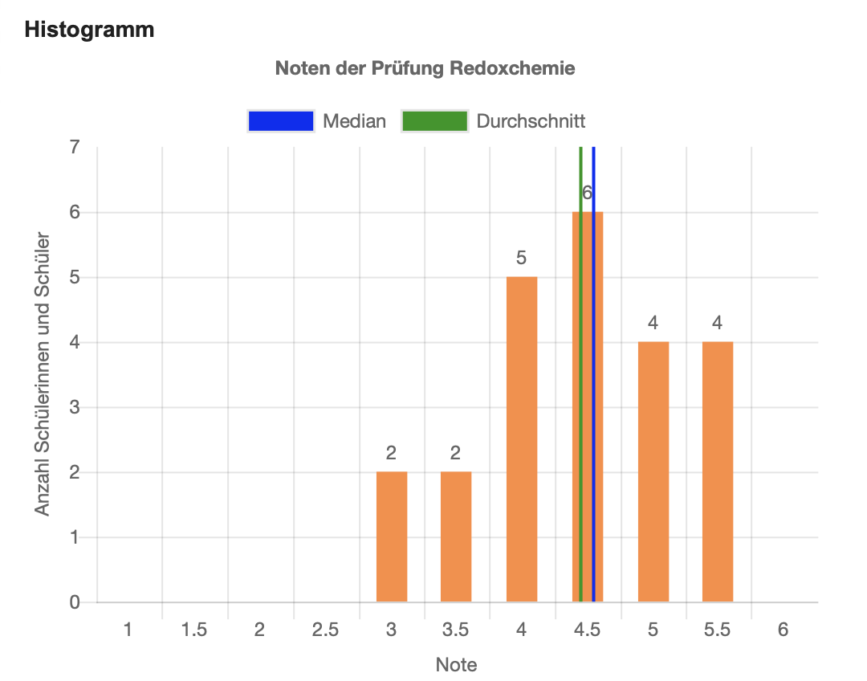
Notenspiegel der schrifltichen Prüfung
Anzahl Noten: | 23
Notendurchschnitt: | 4.452
Median: | 4.55
Notendurchschnitt: | 4.452
Median: | 4.55
Notes:
Die Ergebnisse der schriftlichen Prüfung bestätigen, dass die Selbstlernarchitektur erfolgreich war. Die Rückmeldungen zur Motivation für das selbstgesteuerte Lernen (SLA) waren durchweg positiv. Aus unserer Sicht können gelegentliche SLA-Elemente oder kleinere Einheiten im Stil von SLA den Unterricht zusätzlich bereichern und fördern.

Slide 22

Was sagt die Forschung?
Lernen, selbst zu lernen wird mit dem Fachwissen vermittelt
Sinn-Bezug, Kognitive Passung, Autonomie => Motivation (Deci & Ryan)
Hohe Selbstwirksamkeit
Eigenverantwortliches Lernen
Rolle der Lehrperson als Coach, Lernbegleitung
Lernen, selbst zu lernen, muss mit dem Fachwissen vermittelt werden
Sehr gute Strukturierung und didaktisch passende Aufbereitung nötig => Hoher Vorbereitungsaufwand
Weniger geeignet für ausschliesslich normatives Lernen (Faktenwissen, Bloom-Taxonomie K1-K3)
Neue Rolle der Lehrperson – Haltung und Werte sind zu hinterfragen.
Notes:
Pro SLA (Selbstgesteuertes Lernen):
Selbstgesteuertes Lernen fördert die Fähigkeit der Lernenden, eigenständig Wissen zu erarbeiten und anzuwenden, was eine hohe Selbstwirksamkeit zur Folge hat. Durch die gezielte Förderung der Autonomie im Lernprozess wird die Motivation gesteigert – ein zentraler Aspekt der Selbstbestimmungstheorie von Deci und Ryan, die den Sinnbezug, die kognitive Passung und die Autonomie als Schlüsselfaktoren für Motivation identifizieren. Lernende übernehmen Verantwortung für ihren Lernprozess, was nicht nur die Fachkenntnisse vertieft, sondern auch die Eigenverantwortung stärkt. In diesem Kontext verändert sich die Rolle der Lehrperson hin zu einem Coach oder Lernbegleiter, der den Lernprozess unterstützt und die Lernenden bei der Zielverwirklichung begleitet. Diese Herangehensweise ist besonders geeignet, um tiefere Kompetenzen zu entwickeln, da sie den Lernenden anregt, kritisch zu denken, Probleme selbst zu lösen und über den Unterrichtsstoff hinaus zu lernen.
Contra SLA:
Die Integration von Fachwissen in das Konzept des selbstgesteuerten Lernens erfordert eine exzellente Strukturierung und didaktisch fundierte Aufbereitung des Materials. Der Vorbereitungsaufwand für Lehrpersonen ist erheblich, da eine klare und leicht verständliche Struktur sowie geeignete Lernressourcen geschaffen werden müssen, um den Lernenden eine eigenständige Auseinandersetzung mit dem Stoff zu ermöglichen. Für ausschließlich normatives Lernen – also das reine Vermitteln von Faktenwissen (z.B. nach Bloom’s Taxonomie K1-K3) – ist SLA weniger geeignet, da es stärker auf die Entwicklung von kritischem Denken und Problemlösungsfähigkeiten abzielt. Zudem stellt die veränderte Rolle der Lehrperson, die nun weniger als Wissensvermittler und mehr als Coach fungiert, eine Herausforderung dar. Es erfordert eine Reflexion der eigenen Haltung und Werte, um sicherzustellen, dass diese neue Rolle effektiv und mit der richtigen Unterstützung ausgeführt werden kann.

Slide 23
…oder auf zwei Zitate reduziert
„Wir können einer anderen Person nicht direkt etwas lehren;
wir können nur ihr Lernen fördern.“
Carl R. Rogers, 1973
„Herr Lehrer, müssen wir heute wieder tun, was wir tun wollen, oder dürfen wir tun, was wir tun sollen?“
Zum Offenen Unterricht.
Quelle: Beide Zitate stammen aus: Franz G. Deitering: „Selbstgesteuertes Lernen“, Hogrefe Verlag, 2. unver. Aufl., 2001 [S. 17 und S. 28]

Slide 24

Selbstlernarchitektur fördert
Fachwissen und überfachliche Kompetenzen
Personale Kompetenzen
Selbstvertrauen
Eigenständigkeit, Resilienz
Leistungseinstellungen, -motive
Kreativität, Flexibilität im Denken
Entscheidungsfähigkeit
Fähigkeit z. Selbsteinschätzung und Selbstabgrenzung
Selbststeuerung
Soziale Kompetenzen
Kommunikationsfähigkeit
Fähigkeit mit Konflikten umzugehen
Team-, Kollaborations- und Kooperationsfähigkeit
Fähigkeit im Umgang mit Multi- und Transkulturalität
Integrationsfähigkeit und situatives Bewusstsein
Empathie, Solidarität
Verantwortungsbewusstsein
LP 21
Methodenkompetenz
Problemlösefähigkeit
Zielgerichtetes Handeln
Strukturiertes und vernetztes Denken
Anwendung von Methoden und Strategien,
Arbeitsorganisation (auch ICT)
Zeitmanagement, Planungs- und Organisationskompetenz
Praktiken der Selbststeuerung (Foucault)
fachlich
über-
fachlich
Reflexive Kompetenzen
Reflexion eigenes Verhalten und dessen (Aus-)Wirkungen
Sinn- und Wertefragen
Ethische Fragen
Sustainability
Quelle: Victor Müller-Oppliger, „Karg Connected: Vernetzungstagung am 29.9.2020 – Hochbegabte fördern und beraten in Zeiten von Corona - wie geht das?», Vortragsfolien: https://www.karg-stiftung.de/common/kfp/pdf/aktuell/2020_Karg-Connected_Selbstgesteuertes-Lernen-und-Hochbegabung_Victor-Mueller-Oppliger-klein.pdf, S. 18, letzter Zugriff am 16.04.2025
Notes:
Die Selbstlernarchitektur (SLA) fördert eine Vielzahl von Kompetenzen, die für das Lernen und das Leben insgesamt entscheidend sind:
Personale Kompetenzen:
SLA stärkt das Selbstvertrauen, fördert Eigenständigkeit und Resilienz und trägt zur positiven Entwicklung der Leistungseinstellungen und Motivation bei. Die Lernenden entwickeln Kreativität und Flexibilität im Denken, sowie die Fähigkeit, Entscheidungen zu treffen und sich selbst einzuschätzen und abzugrenzen. Die Selbststeuerung ist ein zentrales Element, das durch methodische Übungen und Reflexion gestärkt wird.
Methodenkompetenz:
SLA schult die Problemlösefähigkeit, fördert zielgerichtetes Handeln und ein strukturiertes und vernetztes Denken. Lernende lernen, verschiedene Methoden und Strategien anzuwenden und ihre Arbeitsorganisation sowie das Zeitmanagement zu optimieren. Auch die Planung und Organisation von Aufgaben, einschließlich der Nutzung von ICT, wird weiterentwickelt.
Soziale Kompetenzen:
Durch SLA werden die Kommunikationsfähigkeit und die Fähigkeit, mit Konflikten umzugehen, gestärkt. Ebenso werden Teamarbeit, Kooperationsfähigkeit und der Umgang mit Multikulturalität gefördert. Die Lernenden entwickeln ein stärkeres Empathie-Empfinden und ein Verantwortungsbewusstsein, das sie zur aktiven und reflektierten Teilnahme an ihrer Lernumgebung befähigt.
Reflexive Kompetenzen:
SLA ermutigt zur Reflexion des eigenen Verhaltens und der Auswirkungen auf andere. Es werden Sinn- und Wertefragen sowie ethische Überlegungen angestoßen, die den Lernenden helfen, sich nicht nur fachlich, sondern auch in Bezug auf Nachhaltigkeit und gesellschaftliche Verantwortung weiterzuentwickeln

Slide 25
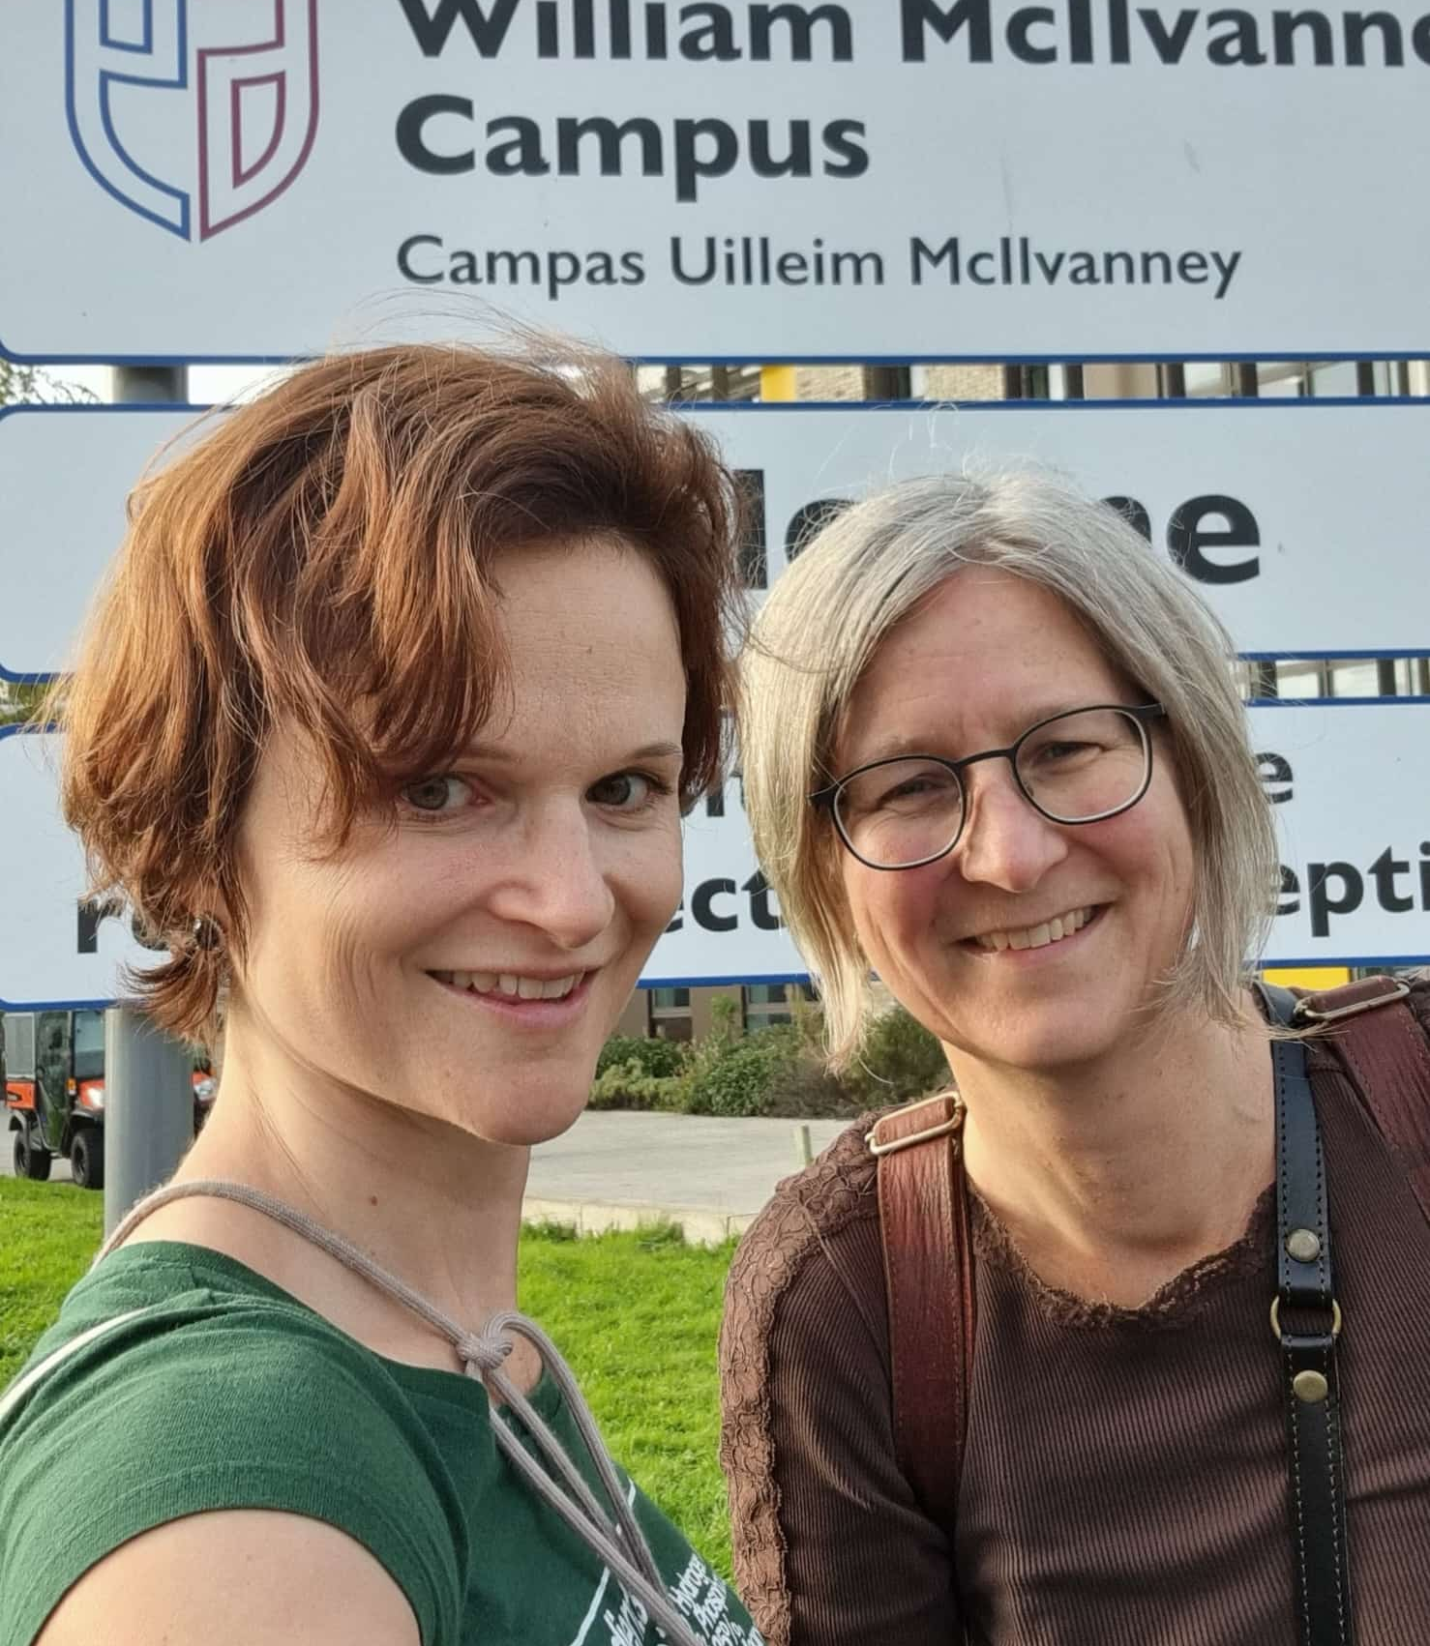
Kontakt
Bei Fragen zur SLA in Redoxchemie kontaktiert bitte:
benita.heiz@kanti-baden.ch
Bei Fragen zu den Hintergründen und Literatur zu Selbstlernarchitekturen (SLA) kontaktiert bitte:
info@selbstlernarchitektur.ch

